Slide 1
BÀI 4: BẢO VỆ HÒA BÌNH

Slide 2
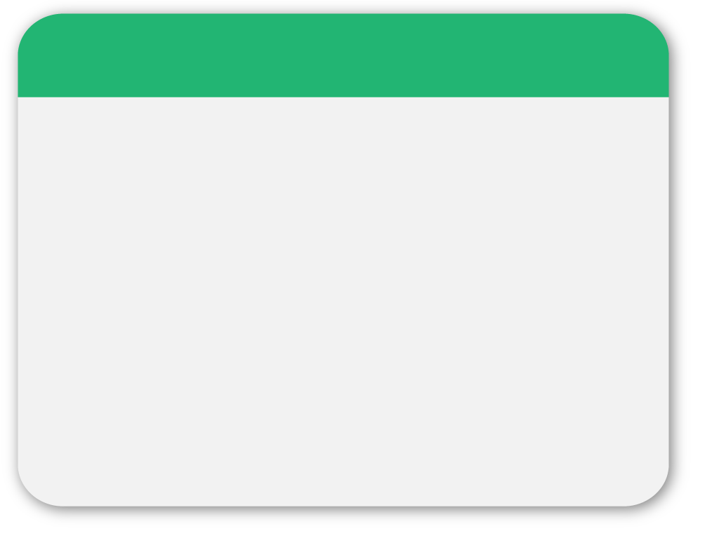
BÀI 4: BẢO VỆ HÒA BÌNH
I-ĐẶT VẤN ĐỀ
1-Thông tin thứ nhất: Hậu quả hai cuộc chiến tranh thế giới
Chiến tranh | Số người chết (triệu người) | Số người bị thương (triệu người) | Thiệt hại vật chất (tỷ đô la)
Thế giới thứ I | 10 | >20 | 85
Thế giới thứ II | 60 | 90 | 850
Bảng số liệu
Biểu đồ minh họa

Slide 3
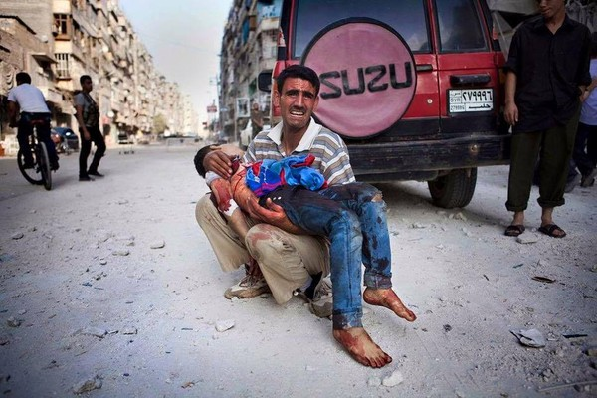
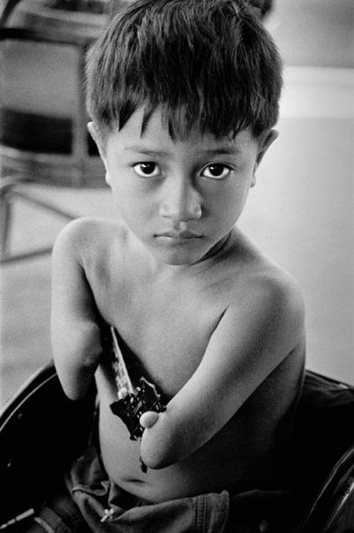

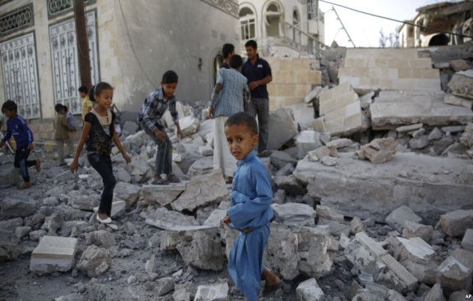
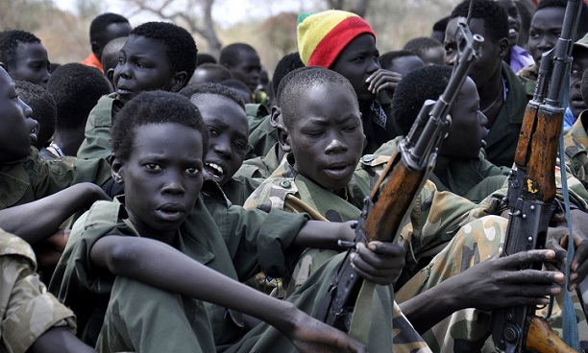
BÀI 4: BẢO VỆ HÒA BÌNH
I-ĐẶT VẤN ĐỀ
2-Thông tin thứ hai: Nạn nhân của các chiến tranh và xung đột trên thế giới từ năm 1900 đến năm 2000
Hơn 6 triệu trẻ em bị thương tích, tàn phế
2 triệu trẻ em bị chết
Hơn 300.000 trẻ ở độ tuổi thiếu niên buộc phải đi lính
20 triệu trẻ em phải sống bơ vơ

Slide 4
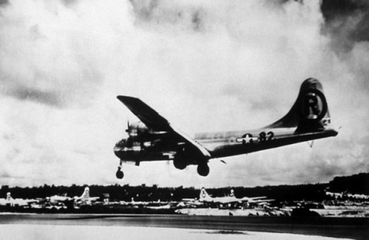
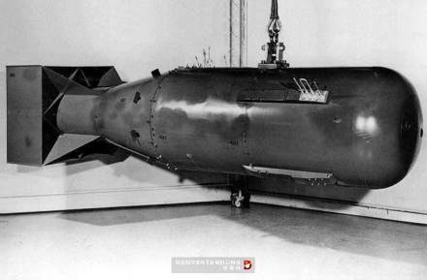
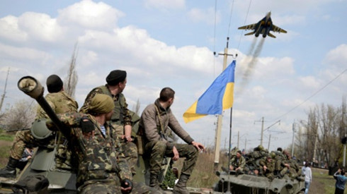
Bài tập 1: Chiến tranh gây ra những hậu quả gì?
BÀI 4: BẢO VỆ HÒA BÌNH
I-ĐẶT VẤN ĐỀ
A)
Đau thương chết chóc
B)
Đói khát thất học
C)
Nhân dân được sống yên ổn
D)
Tàn phá nhiều thành phố làng mạc
➔Chiến tranh đã để lại hậu quả nặng nề
về vật chất và tinh thần rất lâu về sau

Slide 5
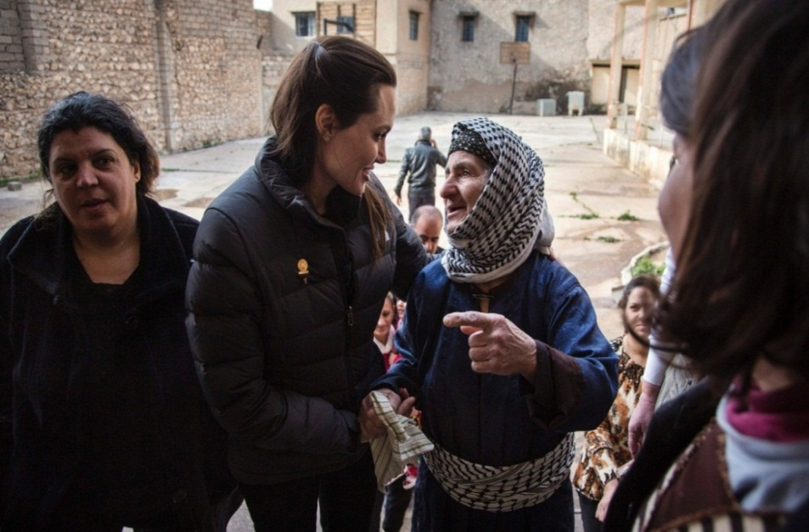
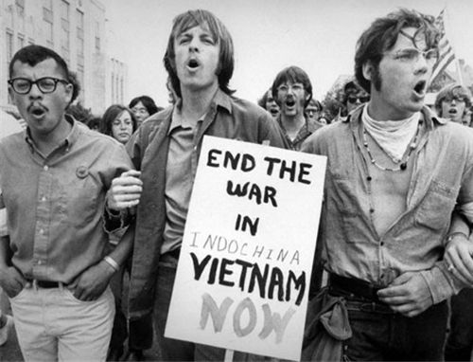
BÀI 4: BẢO VỆ HÒA BÌNH
I-ĐẶT VẤN ĐỀ
3-Thông tin thứ ba: Quan sát các bức ảnh sau
Nữ diễn viên Angelina Jonie thăm người tị nạn ở Irac
Biểu tình phản đối chiến tranh
Các bức ảnh trên phản ảnh những hoạt động gì ?

Slide 6
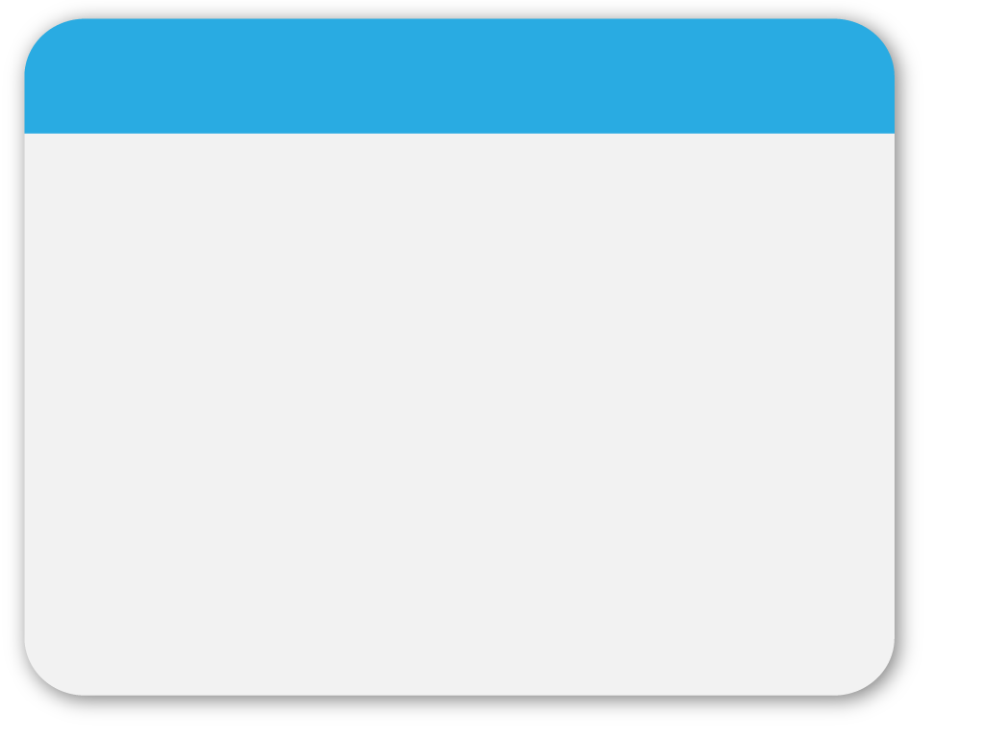

BÀI 4: BẢO VỆ HÒA BÌNH
II- NỘI DUNG BÀI HỌC
1-Khái niệm hòa bình và bảo vệ hòa bình
Hòa bình là gì?
- Hòa bình là tình trạng không có chiến tranh hay xung đột vũ trang.
- Là mối quan hệ hiểu biết, tôn trọng, bình đẳng và hợp tác giữa các quốc gia dân tộc, giữa con người với con người.
- Là khát vọng của toàn nhân loại.

Slide 7
BÀI 4: BẢO VỆ HÒA BÌNH
II- NỘI DUNG BÀI HỌC
1-Khái niệm hòa bình và bảo vệ hòa bình
Hòa bình là gì?
Bảo vệ hòa bình là gì?
- Hòa bình là tình trạng không có chiến tranh hay xung đột vũ trang.
- Bảo vệ hòa bình là giữ gìn cuộc sống xã hội bình yên.
- Là mối quan hệ hiểu biết, tôn trọng, bình đẳng và hợp tác giữa các quốc gia dân tộc, giữa con người với con người.
- Dùng thương lượng đàm phán để giải quyết mọi mâu thuẫn, xung đột giữa các quốc gia, dân tộc, tôn giáo.
- Không để xảy ra chiến tranh hay xung đột vũ trang.
- Là khát vọng của toàn nhân loại.

Slide 8
BÀI 4: BẢO VỆ HÒA BÌNH
II- NỘI DUNG BÀI HỌC
1-Khái niệm hòa bình và bảo vệ hòa bình
THẢO LUẬN NHÓM
Nhóm 1, 2 | Nêu sự đối lập giữa hòa bình và chiến tranh
Nhóm 3, 4 | Phân biệt chiến tranh chính nghĩa và chiến tranh phi nghĩa

Slide 9
BÀI 4: BẢO VỆ HÒA BÌNH
II- NỘI DUNG BÀI HỌC
1-Khái niệm hòa bình và bảo vệ hòa bình
THẢO LUẬN NHÓM
Nhóm 1,2 | Hòa bình - Hòa bình đem lại cuộc sống bình yên. - Nhân dân được tự do, hạnh phúc… | Chiến tranh - Gây đau thương, chết chóc. - Đói nghèo, bệnh tật…
Nhóm 3, 4 | Chiến tranh chính nghĩa Tiến hành chiến tranh chống xâm lược Bảo vệ độc lập, tư do... | Chiến tranh phi nghĩa - Xâm lược đất nước khác - Phá hoại hòa bình…

Slide 10
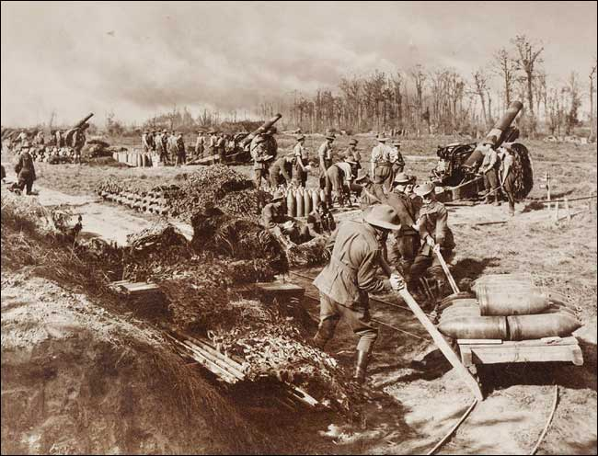
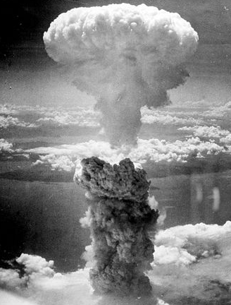
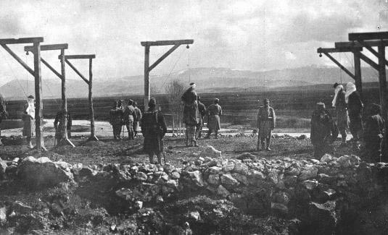
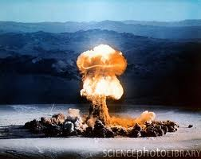
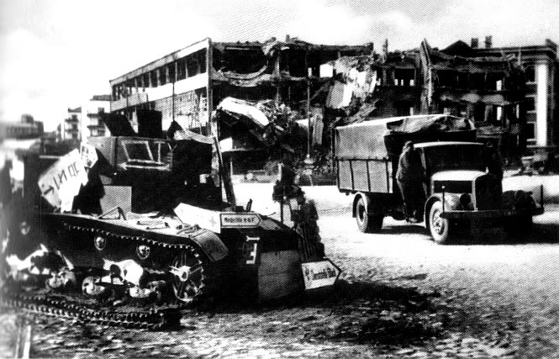
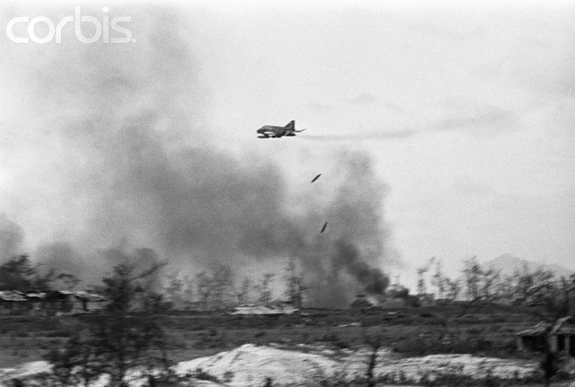
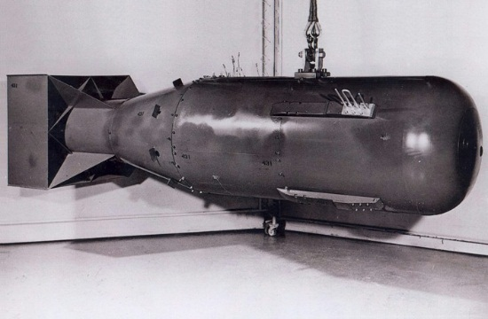
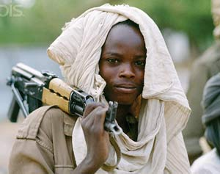
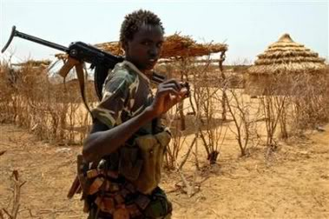
BÀI 4: BẢO VỆ HÒA BÌNH
II- NỘI DUNG BÀI HỌC
Chiến tranh là đau khổ
Chiến trường
Những cái chết đau thương
Đường phố trong chiến tranh
Những đợt bom oanh tạc
Trẻ em được đào tao để giết chóc
Bom nguyên tử : vũ khí hủy diệt hay công cụ bảo vệ hòa bình

Slide 11

BÀI 4: BẢO VỆ HÒA BÌNH
II- NỘI DUNG BÀI HỌC
2-Vì sao chúng ta phải bảo vệ hòa bình?
Ngày nay ở nhiều khu vực trên thế giới vẫn đang xảy ra chiến tranh, xung đột vũ trang; nguy cơ chiến tranh vẫn âm ỉ tại nhiều nơi trên hành tinh của chúng ta.

Slide 12
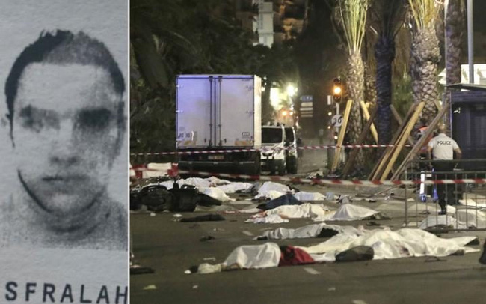
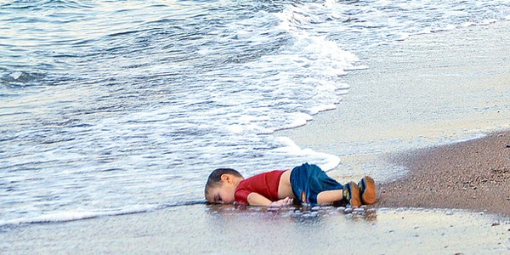
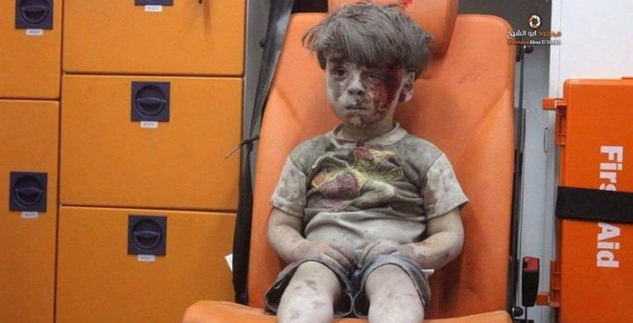
BÀI 4: BẢO VỆ HÒA BÌNH
II- NỘI DUNG BÀI HỌC
2-Vì sao chúng ta phải bảo vệ hòa bình?
Em bé Aylan Kurdi, 3 tuổi nằm chết trên bờ biển Thổ Nhĩ Kỳ
Vụ khủng bố bằng xe tải ở Pháp ngày 14-7-2016
Em bé Syria Omran Daqneesh 5 tuổi ngồi trên xe cứu thương

Slide 13
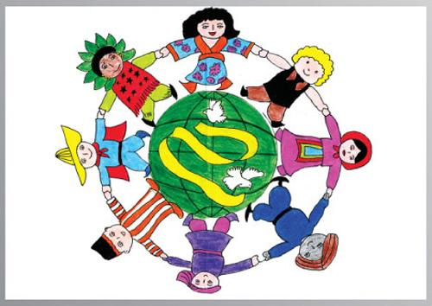

BÀI 4: BẢO VỆ HÒA BÌNH
II- NỘI DUNG BÀI HỌC
-Trách nhiệm bảo vệ hòa bình
- Bảo vệ hòa bình là trách nhiệm của mỗi người, của các quốc gia, dân tộc và toàn nhân loại.
- Ý thức bảo vệ hòa bình, lòng yêu hòa bình cần được thể hiện ở mọi nơi mọi lúc trong các mối quan hệ, và giao tiếp hằng ngày giữa con người với con người.

Slide 14
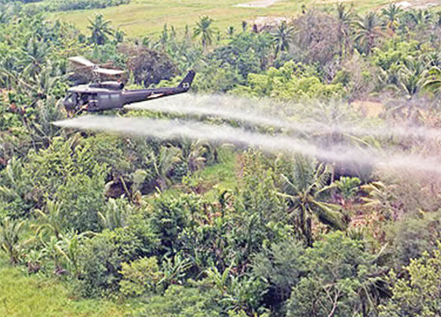
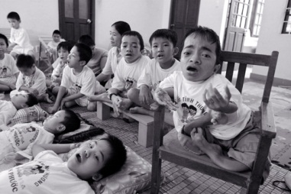

BÀI 4: BẢO VỆ HÒA BÌNH
II- NỘI DUNG BÀI HỌC
3-Quan điểm bảo vệ hòa bình của Việt Nam và nhân dân tiến bộ trên thế giới.
Ở việt Nam
Nhân dân Việt Nam thấu hiểu giá trị của hòa bình và tích cực tham gia vào sự nghiệp đấu tranh vì hòa bình và công lý thế giới.
Máy bay Mĩ rải chất đioxin
Nạn nhân da cam

Slide 15

BÀI 4: BẢO VỆ HÒA BÌNH
II- NỘI DUNG BÀI HỌC
3-Quan điểm bảo vệ hòa bình của Việt Nam và nhân dân tiến bộ trên thế giới
“Chúng tôi, nhân dân các nước liên hợp lại quyết tâm:
Phòng ngừa cho các thế hệ tương lai khỏi thảm họa chiến tranh đã hai lần xảy ra trong đời chúng ta, gây cho nhân loại đau thương không kể́ xiết;…
Và để đạt được những mục đích đó;
Bảy tỏ lòng mong muốn cùng chung sống hòa bình trên tinh thần láng giềng thân thiện, cùng nhau góp sức để duy trì hòa bình và an ninh quốc tế, thừa nhận những nguyên tắc và xác định những phương pháp bảo đảm không vũ lực, trừ trường hợp vì lợi ích chung, sử dụng cơ chế quốc tế để thúc đẩy sự tiến bộ kinh tế và xã hội của tất cả các dân tộc;… (Trích Lời nói đầu Hiến chương Liên hợp quốc)
Trên thế giới
Nhân dân trên thế giới có nhiều hoạt động bảo vệ hòa bình lên án chiến tranh.

Slide 16
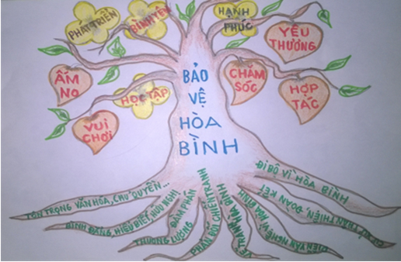
BÀI 4: BẢO VỆ HÒA BÌNH
II- NỘI DUNG BÀI HỌC
4-Để bảo vệ hòa bình chúng ta cần làm gì?
Biểu hiện của sống hòa bình
- Xây dựng mối quan hệ tốt đẹp giữa con người trong cuộc sống hằng ngày.
- Thiết lập mối quan hệ hiểu biết, hữu nghị, hợp tác giữa các dân tộc và quốc gia trên thế giới.
- Phản đối chiến tranh phi nghĩa.

Slide 17

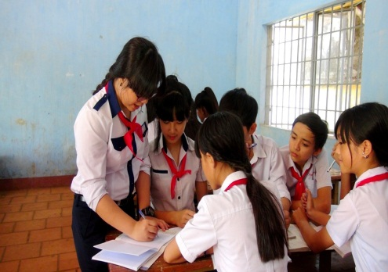
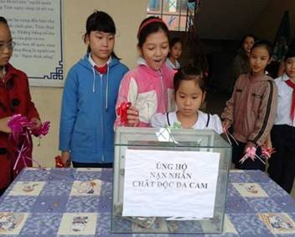

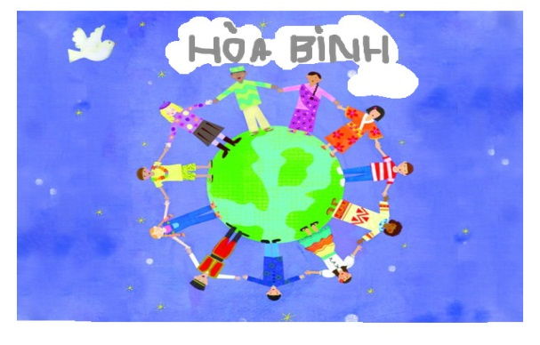
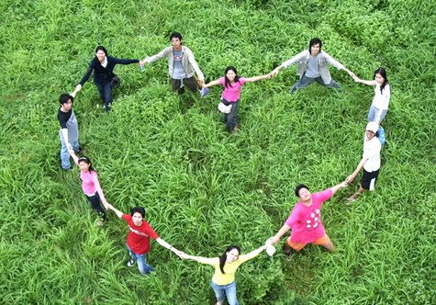
BÀI 4: BẢO VỆ HÒA BÌNH
II- NỘI DUNG BÀI HỌC
4-Để bảo vệ hòa bình chúng ta cần làm gì?
“…Còn gì đẹp trên đời hơn thế
Người yêu người sống để yêu nhau…”
-Tố Hữu-

Slide 18
BÀI 4: BẢO VỆ HÒA BÌNH
III. BÀI TẬP:
1/Em hãy cho biết , những hành vi nào sau đây biểu hiện lòng yêu hòa bình trong cuộc sống hằng ngày :
a. Biết lắng nghe ý kiến của người khác.
b. Biết thừa nhận khuyết điểm của mình .
c. Dùng vũ lực để giải quyết các mâu thuẫn cá nhân.
d. Học hỏi những điều hay của người khác.
đ..Bắt mọi người phải phục tùng mọi ý muốn của mình .
e. Tôn trọng nền văn hóa của các dân tộc,quốc gia khác.
g. Phân biệt đối xử giữa các dân tộc .
h. Giao lưu với thanh niên,thiếu niên quốc tế .
i. Viết thư, gửi quà ủng hộ trẻ em và nhân dân các vùng có chiến tranh.
Đáp án : a – b – d – e – h - i

Slide 19
BÀI 4: BẢO VỆ HÒA BÌNH
III. BÀI TẬP:
Câu hỏi: Qua tiết học em nhận thấy mình cần làm gì để bảo vệ hòa bình?
+ sống thân thiện , tôn trọng mọi người.
+ Tránh gây mâu thuẫn xung đột bạn bè và mọi người
+ tham gia các phong trào từ thiện , tình thương bằng khả năng của mình .
+ xây dựng mối quan hệ hiểu biết ,bình đẳng hữu nghị , hợp tác các quốc gia dân tộc trên thế giới
? Ngày thế giới chống chiến tranh là ngày nào ?
→ Ngày 1/8 hằng năm
?Thủ đô Hà Nội được UNESCO công nhận là thành phố vì hòa bình vào thời gian nào ?
→ Thủ đô Hà Nội được UNESCO công nhận là thành phố vì hòa bình vào năm 1999

Slide 20
BÀI 4: BẢO VỆ HÒA BÌNH
III. BÀI TẬP:
a. Biết lắng nghe người khác;
b. Biết thừa nhận điểm mạnh của người khác;
Hãy cho biết, những hành
vi nào sau
đây thể hiện lòng yêu hòa bình trong cuộc sống hàng ngày?
c. Dùng vũ lực để giải quyết mâu thuẫn cá nhân;
d. Học hỏi những điều hay của người khác;
đ. Bắt mọi người phục tùng ý muốn của mình;
e. Tôn trọng nền văn hóa của quốc gia khác;
g. Phân biệt đối xử giữa các dân tộc;
h. Giao lưu với thanh, thiếu niên quốc tế;
i. Viết thư, gửi quà ủng hộ trẻ em nhân dân các
vùng có chiến tranh;

Slide 21
BẢO VỆ HÒA BÌNH.
III: BÀI TẬP
BÀI TẬP 2:
Em tán thành với ý kiến nào sau đây?
a. Mọi người đều có quyền được sống trong hòa bình;
b. Chỉ có nước lớn, nước giàu mới ngăn chặn được chiến tranh;
c. Bảo vệ hòa bình, ngăn chặn chiến tranh là trách nhiệm của toàn nhân loại;

Slide 22
DẶN DÒ
Học bài.
Làm các bài tập còn lại trong sách giáo khoa.
Chuẩn bị bài mới: tình hữu nghị giữa các dân tộc trên thế giới

